Slide 1

T
CUAI CV 프로젝트 2팀
2024.11.26
발표자 : 김현수

Slide 2
스터디원 소개 및 만남 인증
스터디원 1 : 김동건
스터디원 2 : 김현수
스터디원 3 : 이지훈
(부득이하게 사진을 찍지 못했습니다.)

Slide 3
목차
목표로 삼은 지난 CV 대회 소개
image segmentation
mask R – CNN
모델 소개와 학습 결과

Slide 4
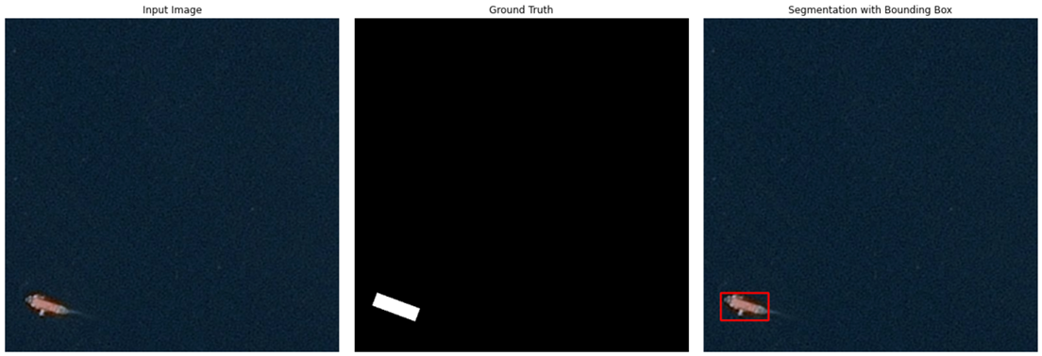

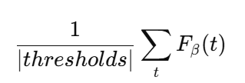
Airbus Ship Detection Challenge
대회 소개 :
위성 이미지에서 선박을 신속하고 정확히 탐지하기 위해 설계된 대회
주어진 이미지에서 선박의 위치를 나타내는 Segmentation Mask를 생성하는 모델을 개발해야 함
목표 : 위성 이미지에서 선박의 존재 여부와 픽셀 단위의 위치를 정확히 예측
TP(t) : True Positive (정탐)
FP(t): False Positive (오탐)
FN(t) : False Negative (미탐)
t : IoU threshold value (특정 임계값)

Slide 5

Airbus Ship Detection Challenge
evaluation : F2 score 기반 평가 : 다양한 IoU 임계값에서 점수 계산
IoU (intersection over union : IoU값이 threshold값을 넘으면 정확한 탐지 간주(hit)
임계값은 다양하다
F2 score 산출 방식 ( β=2 )
TP(t) : True Positive (정탐)
FP(t): False Positive (오탐)
FN(t) : False Negative (미탐)
t : IoU threshold value (특정 임계값)
모든 이미지에 대해 평균 F2 score를 계산하여 최종 점수 산출

Slide 6
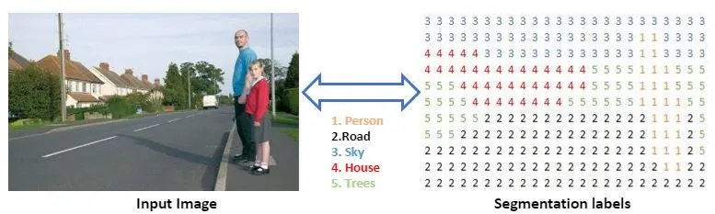
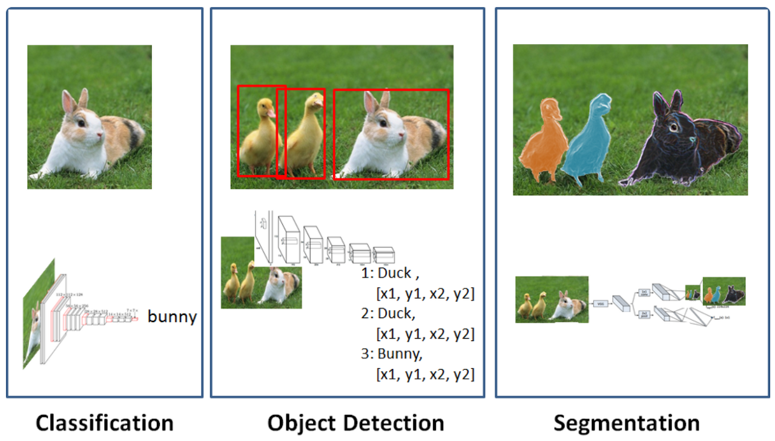
Image Segmentation
목적: 이미지의 각 픽셀을 특정 객체 또는 배경 클래스로 할당하여 Pixel level 로 분류하는 것으로 classification, object detection과 구분된다
결과물: 이미지의 각 픽셀이 해당 객체 또는 배경 클래스에 속한지를 나타내는 마스크(Mask) 형태

Slide 7
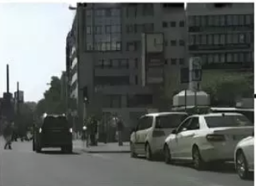
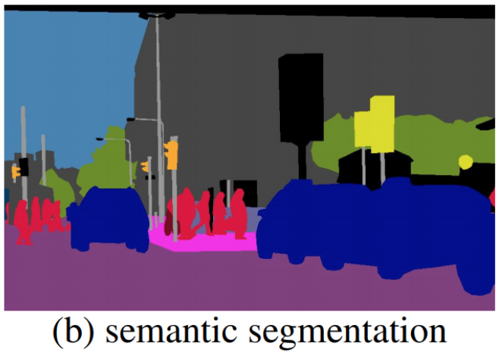
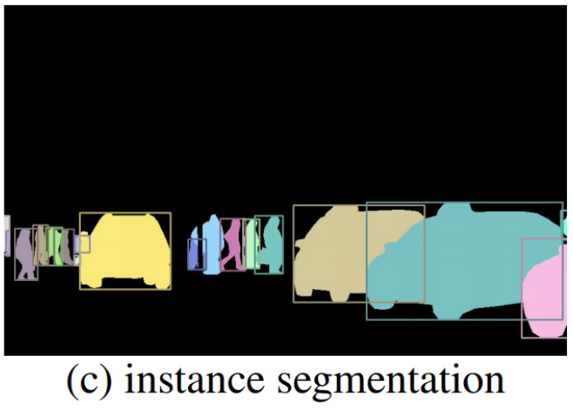
Image Segmentation
semantic segmentation과 instance segmentation 크게 두 종류가 존재한다
- semantic segmentation : 입력된 이미지의 모든 단일 픽셀에 해당 콘텐츠를 설명하는 클래스 레이블을 할당하는 것
- instance segmentation : 이미지의 개별 객체를 식별하고 분할; 이미지의 각 객체에 고유한 레이블을 할당하고, 각 객체의 경계 또한 식별 가능

Slide 8
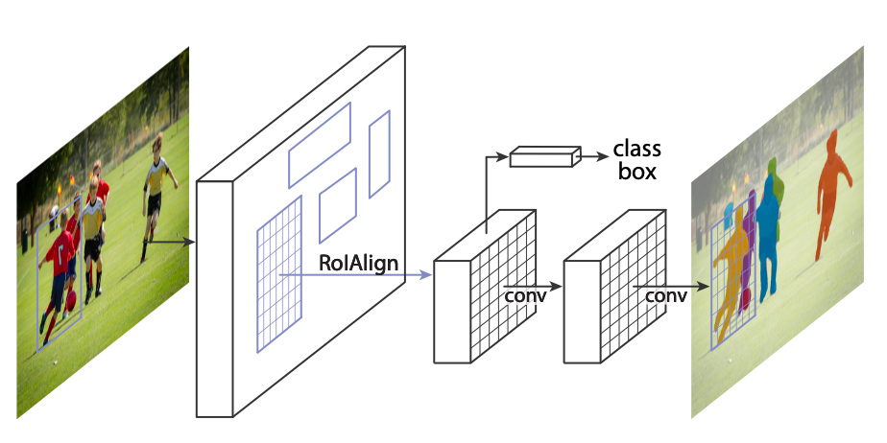
Mask R CNN
Faster R-CNN 에서 진보된 모델
- RoIAlign
기존 문제점: Faster R-CNN의 RoIPool은 네트워크 입력과 출력 간 정확한 매칭이 되지 않았다 (Pixel to Pixel 로 배치가 되지 않음)
해결책: RoIAlign은 픽셀 단위의 정확한 공간적 위치를 보존, 마스크의 정확도를 10%에서 50%로 향상.
추가 발견: Mask와 Class Prediction을 분리하는 것이 성능 향상에 필수적임.

Slide 9
Mask R CNN
기존 Fast/Faster R-CNN에서 없었던 pixel-to-pixel 방식인데, 우선 Faster R-CNN의 기본 컨셉은 다음과 같다 :
Faster R-CNN은 2개의 stage로 이루어져 있다.
RPN (first stage)
후보 object bounding box들을 제안함 (시작)
Fast R-CNN
각각의 후보 box들을 RoIPool을 이용해 feature 을 추출하고, classification과 bounding-box regression을 얻는다.
2 stage에서 모두 feature map을 사용하는데, 이는 공유함으로써 빠른 inference를 도출한다.

Slide 10
Mask R CNN
Mask R-CNN은 기존 2개의 stage 과정을 채택하지만 ...
second stage (Fast R –CNN) 에서 각각 RoI에 대해 binary mask를 추가한다.
(최근에는 classification은 mask prediction에 의존을 했지만 Mask R-CNN에서는 bounding-box classification과 regression을 동시에 진행한 Fast R-CNN을 따른다.)

Slide 11


Mask R CNN
Training에서는 각각의 RoI에 대해 multi – task loss 를 따른다.
mask branch : k 개의 class에 따라 m x m 의 binary mask를 가짐
pixel 별로 sigmoid를 적용
: average binary CEE loss, k - th mask에만 정의되고 다른 mask의 output 은 Loss에 영향을 주지 않는다. 다른 클래스와의 경쟁이 필요없으므로 classification branch가 분리가능하다. (pixel별 sigmoid, binary loss 사용)
-> 클래스별 mask가 경쟁하던 Faster R-CNN 과 다르다.

Slide 12
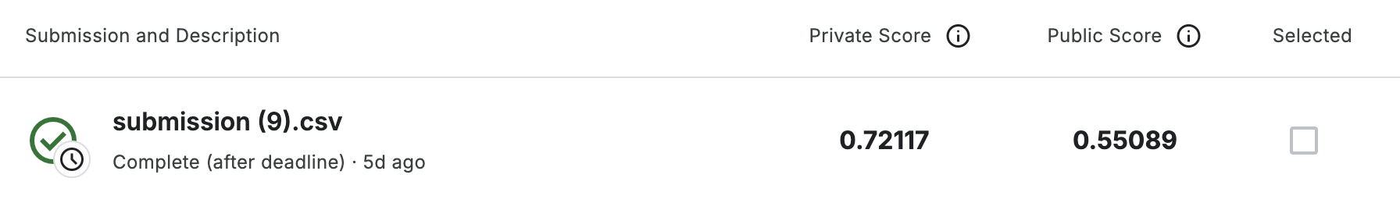
Mask R CNN
Batch size : 2
Optimizer : Adam
Epoch : 12
Data augmentation
- Horiziontal Flip
- Vertical Flip
- Random Rotation

Slide 13
감사합니다

